Slide 1
9.SINIF 1.DÖNEM 2.YAZILI
Bu slayt 9.sınıf Türk Dili ve Edebiyatı dersinin 1.dönem 2.yazılı sınavına hazırlık olması amacıyla oluşturulmuştur. Slaytta yer alan konulardaki mavi bağlantılara tıklayarak ilgili konu hakkında daha fazla bilgiye ulaşabilirsiniz.
Bu çalışma “Deniz Hoca” ve “www.edebiyatciyim.com tarafından hazırlanmıştır.
1. Deniz Hoca Youtube Kanalı ⇒ www.youtube.com/DenizHoca
2. Edebiyat Sitemiz ⇒ www.edebiyatciyim.com

Slide 2
9.SINIF 1.DÖNEM 2.YAZILI
Şiir; dilin anlam, ses ve ritim öğelerini belli düzen içinde kullanarak bir duygusal ve düşünsel deneyimi sıradanlıktan uzaklaşmış bir biçimde ifade etme sanatıdır.
Nazım Birimi
Nazım Biçimi
Nazım Türü
Ahenk Unsurları 1) Ölçü (Vezin) * Hece Ölçüsü * Aruz Ölçüsü 2) Redif 3) Kafiye (Uyak)

Slide 3
NAZIM BİRİMİ
Şiirin bütününü oluşturan dizelerin kümeleniş biçimine denilen nazım birimi, dize sayısına göre sınıflandırılır.
Dize (Mısra): En küçük nazım birimi olan dize, şiirdeki her bir satırdır.
Zamanla nasıl değişiyor insan!
Beyit: İki dizeden oluşan ve anlam bütünlüğü taşıyan bölümlerdir. Daha çok divan edebiyatında kullanılmıştır.
Aşiyân-ı mürg-i dil zülf-i perişanındadır Kande olsan ey peri gönlüm senin yanındadır

Slide 4
NAZIM BİRİMİ
Dörtlük: Dört dizeden oluşan ve anlam bütünlüğü taşıyan bölümlerdir. Halk edebiyatında çok sık kullanılmıştır.
Derinden derine ırmaklar ağlar,
Uzaktan uzağa çoban çeşmesi,
Ey suyun sesinden anlayan bağlar,
Ne söyler şu dağa çoban çeşmesi.
Bent: Şiirde üç veya daha fazla dizeden oluşan ve anlam bütünlüğü taşıyan bölümlerdir:
Kardaş, senin dediklerin yok, Halay çekilen toprak bu toprak değil. Çık hele Anadoluya,
Kamyonlarla gel, kağnılarla gel gayrı,
O kadar uzak değil.

Slide 5
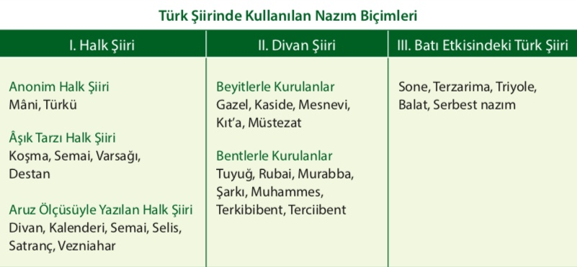
NAZIM BİÇİMİ
Nazım Biçimi
Şiirin nazım birimi, ölçüsü ve uyak örgüsüne göre kazandığı biçimsel özelliklerin genel adıdır.

Slide 6
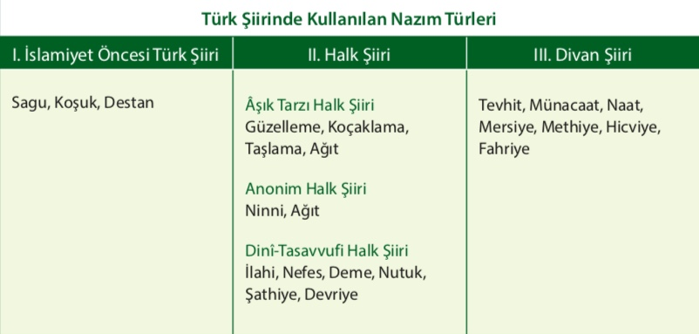
NAZIM TÜRÜ
Nazım Türü
Bir şiirin işlediği konuya göre aldığı isimdir.

Slide 7
AHENK UNSURLARI
Ahenk Unsurları
Şiirde ahenk, seslerin kulağa hoş gelmesiyle ortaya çıkan önemli bir kavramdır. Başlıca ahenk unsurları şunlardır:
1) Ölçü (Vezin) * Hece Ölçüsü * Aruz Ölçüsü 2) Redif 3) Kafiye (Uyak)

Slide 8
HECE ÖLÇÜSÜ
Türklerin milli ölçüsü olan “Hece ölçüsü” dizelerdeki hece sayılarının eşit olması esasına dayanmaktadır.
İslamiyet’ten önceki edebiyatımızda ve İslamiyet sonrası halk edebiyatında kullanılmıştır.
Hece ölçüsünde hece sayısı kadar duraklar da önemlidir.
7: 4+3
8: 4+4
11: 6+5 / 4+4+3
14: 7+7

Slide 9
HECE ÖLÇÜSÜ
Ben yürürüm yane yane Aşk boyadi beni kane Ne âkilem ne divâne Gel gör beni aşk neyledi
Kul olayım kalem / tutan eline Kâtip ahvalimi / şah’a böyle yaz Şekerler ezeyim / şirin diline Kâtip ahvalimi / şah’a böyle yaz

Slide 10
ARUZ ÖLÇÜSÜ
b. Aruz Ölçüsü: Dizelerdeki hecelerin açık (kısa) ve kapalı (uzun) oluşlarına dayanan ölçü türüdür.
Aruz ölçüsü, Arap edebiyatında doğmuş; oradan İran edebiyatına, İran edebiyatından da Türk edebiyatına geçmiştir.
Divan, Servetifünun ve Fecriati şiirinde aruz ölçüsü kullanılmıştır.
Bin atlı akınlarda çocuklar gibi şendik
Bin atlı o gün dev gibi bir orduyu yendik
— — • / •— — •/ • — — •/ •— —
mef’ûlü / mefâîlü / mefâîlü / feûlün

Slide 11
SERBEST ÖLÇÜ
c. Serbest Ölçü: Dizelerdeki hece sayılarının eşitliği, hecelerin açık-kapalı olması gibi kurallara bağlı kalınmayan ölçü çeşididir.
Yaşamak şakaya gelmez, büyük bir ciddiyetle yaşayacaksın
bir sincap gibi meselâ, yani, yaşamanın dışında ve ötesinde hiçbir şey beklemeden,
yani, bütün işin gücün yaşamak olacak.

Slide 12
REDİF
Redifler, dize sonlarında tekrar eden aynı anlamdaki kelimeler ya da aynı görevdeki eklerden oluşmaktadır.
Redifler mutlaka dize sonlarında yer almaktadır.
Önce redifler bulunmalıdır.
Redifler bulunduktan sonra kafiye aranmalıdır.
Her şiirde redif bulunmak zorunda değildir.

Slide 13
REDİF
Senin bu Ruhsati’n senin kardaşın Senin benim için böyle telaşın Senin bu feryadın senin göz yaşın Senin buselerin öldürür beni
Gine hekim gelmiş dermana muhtaç Can telef ediyor kurbana muhtaç Artık geri dönmez fermana muhtaç Karıştı araya muzu kaç gündür.

Slide 14
KAFİYE
Şiirde iki veya daha çok dize arasındaki farklı anlam ve görevdeki seslerin, kelimelerin benzerliğidir.
Kafiye (Uyak) Çeşitleri
Yarım Kafiye ⇒ Bir ses benzerliği
Tam Kafiye ⇒ İki ses benzerliği
Zengin Kafiye ⇒ Üç ve üzeri ses benzerliği
Cinaslı Kafiye ⇒ Okunuşları aynı anlamları farklı kelimeler

Slide 15
KAFİYE
Koluma taktılar teli Söyletirler bin bir dili Oldum Ayn-ı cem bülbülü Ben anın’çin inilerim
Kaldırımlar, çilekeş yalnızların annesi; Kaldırımlar, içimde yaşamış bir insandır. Kaldırımlar, duyulur, ses kesilince sesi;
Kaldırımlar, içimde kıvrılan bir lisandır.

Slide 16
KAFİYE
Hadi git, benden sana dilediğince izin, Öyle bir uzaklaş ki karda kalmasın izin.

Slide 17
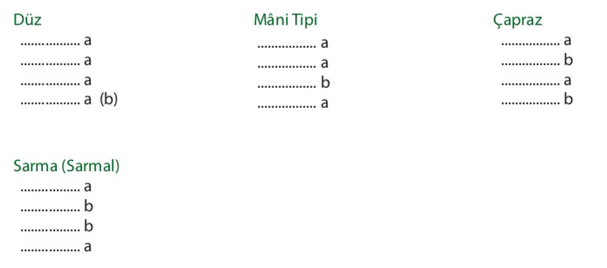
KAFİYE ŞEMASI
Kafiye Düzeni: Kafiyelerin diziliş özelliğine kafiye düzeni (kafiye şeması / kafiye örgüsü) denir.

Slide 18
AHENK UNSURLARI
Asonans: Dizelerde aynı ünlülerin ahenk sağlayacak şekilde sıkça tekrarlanmasıdır.
“Şakaklarıma karmı yağdı ne var?”
Aliterasyon: Dizelerde aynı ünsüzlerin ahenk sağlayacak şekilde sıkça tekrarlanmasıdır.
“Sokaktayım, kimsesiz bir sokak ortasında”

Slide 19
KONULARINA GÖRE ŞİİR TÜRLERİ
Lirik Şiir: Aşk, tabiat, özlem, gurbet, vatan, din, ölüm gibi konularda duyguların dile getirildiği, coşkulu bir anlatımın kullanıldığı şiirlerdir.
Epik Şiir: Savaş ve kahramanlık konularını coşkulu bir anlatımla işleyen şiirlerdir.
Satirik Şiir: Kişilerin ve toplumun aksayan yönlerini eleştirel şekilde ele alan şiirlerdir.
Didaktik Şiir: Bir düşünceyi aktarmak veya belli bir konuda öğüt, bilgi, ders vermek amacıyla öğretici nitelikte yazılan şiir türüdür.
Pastoral Şiir: Tabiat güzelliklerini, kır ve çoban hayatını anlatan şiir türüdür.

Slide 20
İMGE
İmge gerçekliğin dışında şairin dış dünya ile gözlemlerini kendi zihninde yeni bir forma sokmasının ardından düş dünyasında oluşturduğu tasarımlar yani görüntülerdir.
Şair duygu ve düşüncelerini ifade etmek için kendine özgü bir dil oluşturur.
Onu her gördüğümde aklım kırılıyordu.
Oysa ay bir ateş gibi yağıyor usul usul terliyor bir batık gemi kan sızıyor bir halkın dinmeyen uğultusundan ve eskiden bir şehire girdiğimi hatırlıyorum

Slide 21
EDEBİ SANATLAR
Teşbih (Benzetme): Aralarında benzerlik ilgisi kurulan varlık veya kavramlardan nitelikçe zayıf olanın, kuvvetli olana benzetilerek anlatılmasıdır.
Benzeyen: Ö̈zellikçe zayıf olandır.
Kendisine benzetilen: Ö̈zellikçe güçlü olandır.
Benzetme yönü: Aktarılan özelliktir.
Benzetme edatı: Gibi, kadar, sanki vb. kelimelerdir.
Ahmet krallar gibi yaşıyordu.
Kükremiş sel gibiyim, bendimi çiğner, aşarım;
Gözüne mil çekilmiş bir âmâ gibi evler.

Slide 22
EDEBİ SANATLAR
Teşbih-i Beliğ (Güzel Benzetme):
Benzetme ögelerinden sadece “Kendisine benzetilen ve benzeyen” ile yapılan teşbih çeşididir.
Kim bu cennet vatanın uğruna olmaz ki feda?
Tilki çocuk bizi yine kandırmayı başardı.
Gümüş bir dumanla kapandı her yer

Slide 23
EDEBİ SANATLAR
İstiare (Eğretileme): Benzetmenin asıl unsurları olan benzeyen ya da kendisine benzetilenin yalnız birinin kullanılmasıyla yapılan edebî sanattır.
Açık İstiare: Sadece “Kendisine benzetilen” ögesinin kullanıldığı istiaredir.
Aslanlarımız düşmanı denize döktüler. Bir hilâl uğruna ya Rab ne güneşler batıyor.
Kapalı İstiare: Yalnızca “Benzeyen” ögesinin kullanıldığı istiare türüdür.
Oyuncular sahada adeta kükredi.
İçimde damla damla bir korku birikiyor.

Slide 24
EDEBİ SANATLAR
Mecazımürsel (Ad Aktarması): Bir sözün, benzetme amacı güdülmeden, başka bir sözün yerine kullanılmasıdır.
*parça-bütün, neden-sonuç, özel-genel, eser-sanatçı, iç-dış, yer-insan, soyut-somut, yön-uygarlık, araç-kullanıcı gibi anlam ilgileri bulunur…
Uçak İzmir’e inmek üzereydi.
Üşüdüğünde sobayı yakarsın.
Necip Fazıl’ı severek okurum.
Tüm sınıfı yarın sözlü yapacağım.

Slide 25
EDEBİ SANATLAR
Teşhis (Kişileştirme):
İnsan dışındaki varlık ve kavramlara insana ait duyuş ve davranış özellikleri yükleme sanatıdır.
Bir yağmur başlar ya inceden ince
Bak o zaman topraktaki sevince
haliç’te bir vapuru vurdular dört kişi
demirlemişti eli kolu bağlıydı ağlıyordu

Slide 26
EDEBİ SANATLAR
İntak (Konuşturma): Kişileştirilen varlık veya kavramın konuşturulmasıdır.
Sarı tanburadır adım Göklere ağar feryadım Pir Sultan’ımdır üstadım Ben anınçin inilerim
Dal bir gün dedi ki tomurcuğuna:
— Tenimde bir yara işler gibisin.

Slide 27
EDEBİ SANATLAR
Tenasüp (Uygunluk): Anlamca birbiriyle ilgili kelimelerin bir arada kullanılması sanatıdır.
Okul, öğretmen, sınıf, öğrenci, kalem, defter…
Bir gemi yanaştı Samsun’a sabaha karşı, Selam durdu kayığı, çaparası, takası, Selam durdu tayfası.

Slide 28
EDEBİ SANATLAR
Tezat (Karşıtlık): Birbirine karşıt duygu, düşünce, hayal ve durumları ifade eden kavramları bir arada kullanma sanatıdır.
Neden böyle düşman görünürsünüz,
Yıllar yılı dost bildiğim aynalar?
– Ne siyah eylemiş bu nasiyeyi Saçımı bembeyaz eden bahtım

Slide 29
EDEBİ SANATLAR
Telmih (Hatırlatma): Hemen herkesçe bilinen bir olaya veya kişiye gönderme yaparak o olayı veya kişiyi hatırlatma sanatıdır.
Gökyüzünde İsa ile
Tur Dağı’nda Musa ile
Elindeki asa ile
Çağırayım Mevla’m seni
Gönlünü Şirin'in aşkı sarınca
Yol almış hayatın ufuklarınca
O hızla dağları Ferhat yarınca
Başlamış akmaya çoban çeşmesi

Slide 30
EDEBİ SANATLAR
Hüsnütalil (Güzel Nedene Bağlama): Bir olayı gerçek nedeninin dışında bir nedene, çoğunlukla da güzel bir nedene bağlama sanatıdır.
Haziranda kiraz dalı çocuklar uzansın diye yere doğru eğilir.
Güzel şeyler düşünelim diye
Yemyeşil oluvermiş ağaçlar
Ay parlar gül yüzün görünsün diye

Slide 31
EDEBİ SANATLAR
Tecahüliarif (Bilmezden Gelme): Bildiği bir şeyi bilmez görünme, bilmezlikten gelme sanatıdır.
Şakaklarıma kar mı yağdı ne var? Benim mi Allahım bu çizgili yüz?
"Göz gördü gönül sevdi seni ey yüzü mâhım Kurbanın olam var mı benim bunda günahım"

Slide 32
EDEBİ SANATLAR
Kinaye (Değinmece): Gerçek anlamı da düşünülebilecek bir sözü gerçek anlamının dışında (mecaz anlamıyla) kullanma sanatıdır.
Dadaloğlu’m der ki belim büküldü Gözümün cevheri yere döküldü
İşleyen demir pas tutmaz.
Ateş düştüğü yeri yakar.

Slide 33
EDEBİ SANATLAR
Tariz (İğneleme): Bir sözü, tersini kastederek kullanma sanatıdır.
Adamınız gerçekten ustaymış; onun eli değeli bizim makine kararsızlığı bıraktı; artık hiç çalışmıyor.
Ne kadar kültürlü olduğu ( ! ) yazılarından belli.
– O kadar zeki ki bütün sınıfları çift dikiş gidiyor.

Slide 34
EDEBİ SANATLAR
İrsalimesel: Şiirde atasözü veya vecize (özdeyiş) kullanma sanatıdır.
– Tok olanlar bilemez çektiğini aç kalanın, Sırtı pek kimseye ahvâl-i şitâ ( kış ortamı ) yaz görünür.
– Balık baştan kokar bunu bilmemek, Seyrânî gâfilin ahmaklığından.

Slide 35
EDEBİ SANATLAR
Mübalağa (Abartma): Sözün gücünü ve etkisini artırmak amacıyla bir durum, olay ya da varlığın olduğundan büyük veya küçük, çok ya da az gösterilerek anlatılması sanatıdır.
– Manda yuva yapmış söğüt dalına, Yavrusunu sinek kapmış.
– Bir ah çeksem dağı taşı eritir, Gözüm yaşı değirmeni yürütür.
www.edebiyatciyim.com

Slide 36
MASAL
Genellikle halk tarafından oluşturulan, sözlü olarak kuşaktan kuşağa anlatılan ve olağanüstü olaylarla süslenmiş, gerçek dışı olayların anlatıldığı anlatı türüne masal denir.
Masallarda yer ve zaman belirsizdir.
Kahramanlar genellikle devler, periler, cinler, padişahlar, prensler vb. kişilerdir.
Masallar iyi ile kötünün mücadelesini anlatır, masalın sonunda iyilik üstün gelir.

Slide 37
MASAL
Masallarda yalın, duru bir dil ve anlatım söz konusudur.
Masallarda iyilik, güzellik, doğruluk, yardımseverlik gibi evrensel değerler yer alır; dinî ve millî ögelere yer verilmez.
Masalların söyleyeni belli değildir.

Slide 38
MASAL
1) Döşeme: Dinleyicinin ilgisini çekme amacı taşıyan tekerleme bö- lümüdür.
“2) Serim: Anlatılacak olan olay ve kişiler hakkında bilgi verildiği bölümdür.
3) Düğüm: Olayların gerçekleştiği bölümdür.
4) Çözüm: Düğümlenen olayın çözüldüğü ve bir sonuca vardığı bölümdür.
5) Dilek: Anlatılan olayların sonunda iyi dileklerin belirtildiği bölümdür.

Slide 39
FABL
Daha çok nazım şekilde olan, insan dışındaki canlı ya da cansız varlıkların konuşturma, kişileştirme sanatları kullanılarak ibret verici şekilde anlatıldığı hikayelere fabl denir.
Kahramanlar genellikle hayvanlardır fakat insanlar da zaman zaman bu kahramanlar arasında yer almaktadır.
Fabllarda genellikle teşhis ve intak sanatlarından yararlanılır.
Yer ve zaman belirsizdir.
Fablların dili sadedir.

Slide 40
FABL
Fablda evrensel tema ve kavramlar işlenir.
Amaç özellikle çocuklara ahlaki anlamda ders vermektir.
Şeyhî’nin yazdığı Harnâme, Türk edebiyatındaki ilk fabl örneğidir.
Bu türde birtakım hayvanlara bazı simgesel özellikler yüklenmiştir: tilkiye kurnazlık, yılana sinsilik, koyuna saflık, karıncaya çalışkanlık gibi…
Fabllar; serim, düğüm, çözüm ve öğüt bölümlerinden oluşur.

Slide 41
FABL-MASAL FARKI
Masallar mutlaka bir tekerleme ile başlar. Ancak fabl türünde tekerlemeler kullanılmaz.
Masallar iyi bir sonla biterken fabllarda ibret verici bir son vardır.
Masallarda insanlar kahraman olabilirken fabllarda genellikle hayvanlar kahraman olmaktadır.
Masallar nesir yani düz yazı şeklinde oluşturulurken fabl şiir ya da düz yazı şeklinde anlatılabilir.

Slide 42
SIFATLAR
İsmi farklı yönleriyle niteleyip yani özelliklerini gösterip onları çeşitli açılardan belirten sözcüklere sıfat denir.
Sıfatlar genellikle isimlerden önce gelir.
Sıfatlar hiçbir zaman çekim eklerini almazlar.
Güzel araba -> Güzeller araba
Sıfatlar asla tek başlarına bulunmazlar.

Slide 43
SIFATLAR
Sıfatlar, iki ana gruba ayrılır:
Niteleme Sıfatları
Belirtme Sıfatları
a. İşaret Sıfatı
b. Sayı Sıfatı (Asıl Sayı Sıfatı– Sıra Sayı Sıfatı– Üleştirme Sayı Sıfatı– Kesir Sayı Sıfatı)
c. Belgisiz Sıfat
d. Soru Sıfatı

Slide 44
SIFATLAR
1) Niteleme Sıfatları: İsimleri ve varlıkları durum, biçim, renk ve hareketini göstererek niteleyen sıfatlardır. (Nasıl?)
Çalışkan öğrenci, kırmızı kalem, mavi araba, yuvarlak silgi, sararmış yaprak, küçük çocuk, akıllı tahta…

Slide 45
SIFATLAR
2) Belirtme Sıfatları: Belirtme sıfatları isimlerin öncesinde kullanılarak isimleri sayı, işaret, soru ve belgisizlik durumlarıyla belirtir.
1. Sayı Sıfatı
İsimleri sayıları yönüyle belirten sıfatlardır.
a. Asıl Sayı Sıfatı: Varlıkların sayısını belirten sıfatlardır. (Kaç?)
Üç saat sonra gelecekti.
b. Sıra Sayı Sıfatı: Belirttiği ismin ve varlığın sırasını belirtir.(Kaçıncı?)
Kitabın beşinci sayfasında bu konudan bahsedilmiş.
c. Üleştirme Sıfatı: Belirttiği isme paylaşma, bölüşme anlamı katan sıfattır. (Kaçar?)
Bu sınavda sıfat ve zamir konusundan altışar soru çıkacak.
d. Kesir Sayı Sıfatı: Belirtiği ismin oranını ve bütünün bir parçasını gösteren sıfattır.
Bu sınavda sınıf yüzde yetmiş başarı gösterdi.
Öğle yemeğinde yarım ekmek yedim.

Slide 46
SIFATLAR
2. İşaret Sıfatı
Varlıkları işaret yoluyla yerini gösteren sıfatlardır. Başlıca işaret sıfatları şunlardır: Bu, şu, o, beriki, öteki, öbür… (Hangi?)
Bu masanın yerini değiştirin.
Öteki çocuğu da çağırın.
Öbür eve hırsız girmiş.

Slide 47
SIFATLAR
3. Belgisiz Sıfatlar
Belirttikleri isimleri tam olarak ve kesin olarak belirtmeyen, isimleri belli belirsiz belirten sıfatlardır.
Başlıca belgisiz sıfatlar: Bir, Birkaç, çok, birçok, bazı, tüm, her, bütün, hiçbir, herhangi bir, kimi, birtakım…
Tüm öğrenciler karnesini aldı.
Bazı insanlar kıymet bilmiyor…
Birçok soruyu yanlış yaptım.

Slide 48
SIFATLAR
4. Soru Sıfatı
Soru sorarak isimleri belirten sıfatlardır. İsme getirilen soru sıfatlarının cevapları yine sıfat olmaktadır.
Soru sıfatlarının bazıları şunlardır: Hangi, nasıl, kaç, kaçıncı, kaçar, ne kadar…
Hangi arabayı aldın? Bu arabayı aldım.
Nasıl bir kazak arıyorsun? Boğazlı kazak arıyorum.
Kaçıncı katta oturuyorsunuz? Beşinci katta oturuyoruz.

